Slide 1

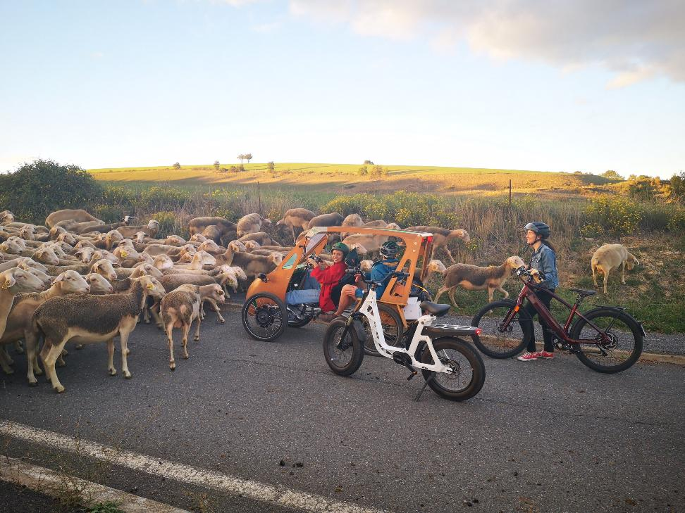
In’VD - Innovation Véhicules Doux l’association qui libère l’écomobilité rurale
Les véhicules intermédiaires et leur potentiel dans la transition des mobilités
Ihedate – mars 2025
Hélène Jacquemin
Co-fondatrice – co-présidente In’VD
helene@invd.fr

Slide 2

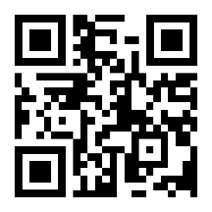
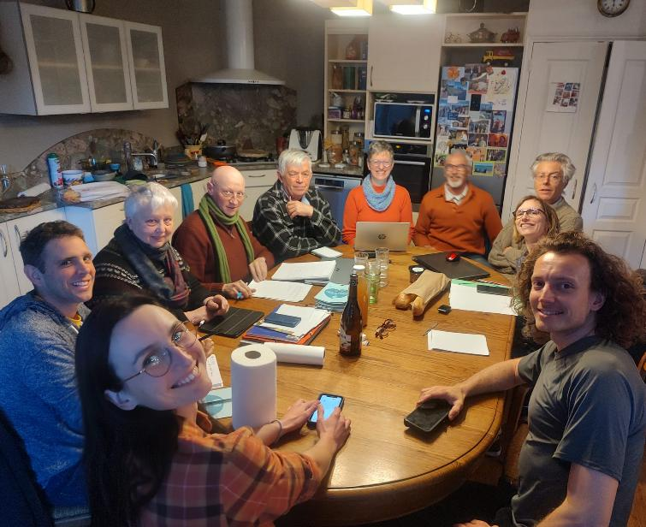
In’VD – Innovation Véhicules Doux
Association créée fin 2018
Objet : Trouver des solutions de mobilité soutenable adaptées aux habitants des territoires ruraux et les diffuser.
Gouvernance : collégiale de 10 coprésident.e.s bénévoles
1 salarié
340 adhérents
Accompagner le changement d’habitudes de mobilité
Innover, avec les véhicules intermédiaires

Slide 3
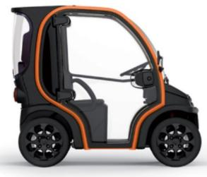
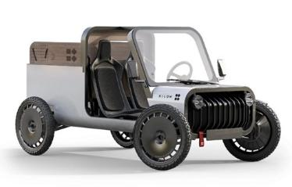
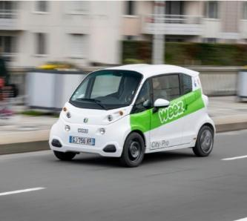
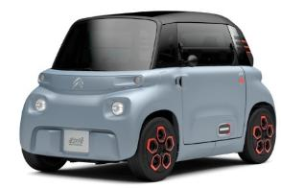
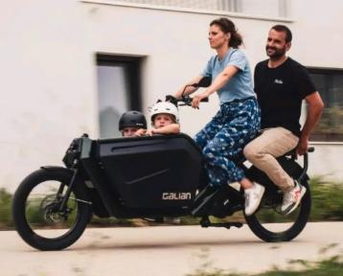
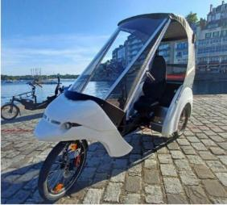
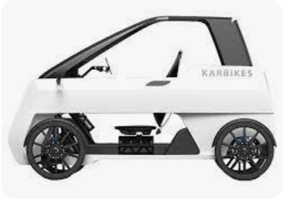
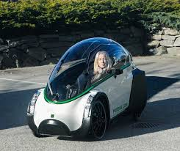
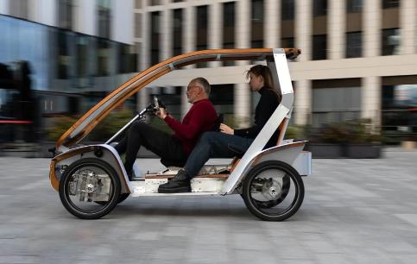
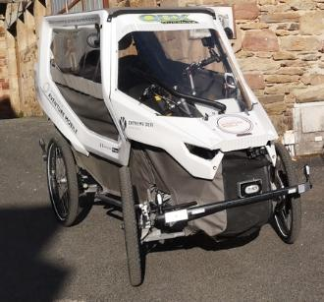
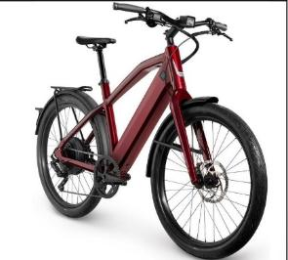
Projet
VITAMINES 12 : expérimentation en conditions réelles de VEhicules Légers Intermédiaires, aussi appelés : VéLIs
Quelques modèles…

Slide 4
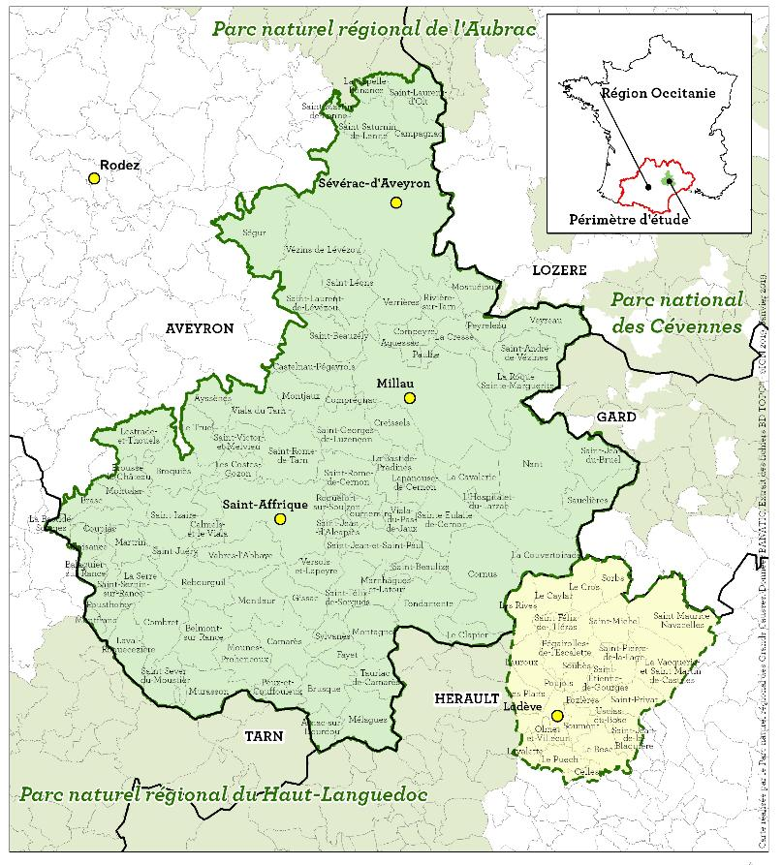

Le territoire des Grands Causses
Rural de moyenne montagne
Filières dominantes : Roquefort et APN
116 communes et 3 pôles urbains
86 000 habitants
2 à 120 habitants / km²
Une superficie plus grande que le département du Rhône (69)
Transports = 32 % dépenses énergétiques du territoire (2022)

Slide 5
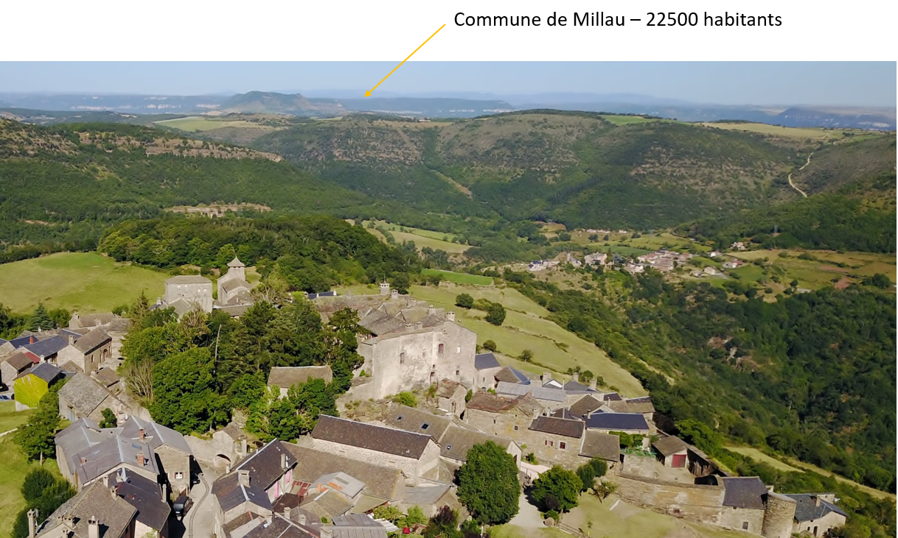
A l’origine des vélis : un ancrage dans le territoire rural
Castelnau Pégayrols, commune de 380 habitants, situé à 20 km de Millau

Slide 6
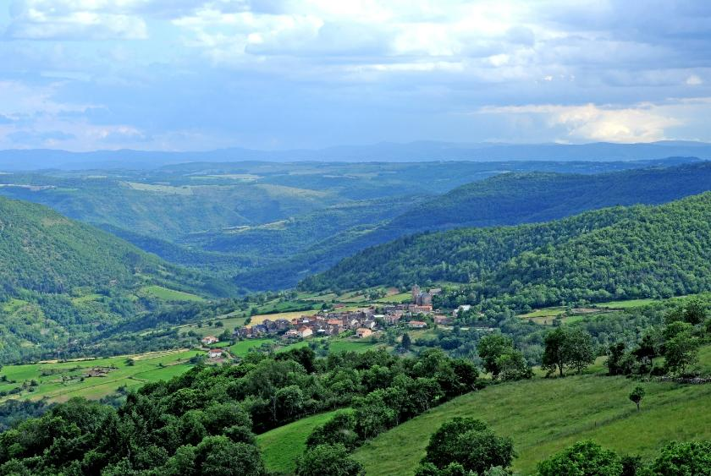
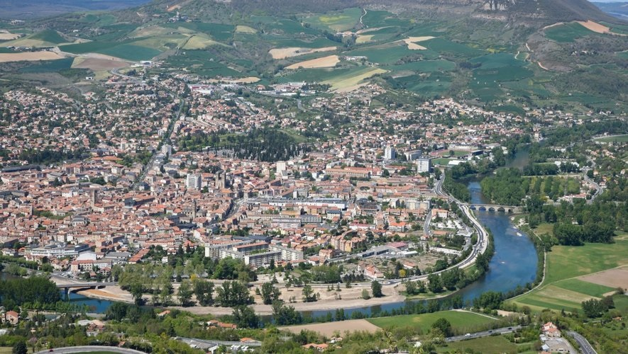
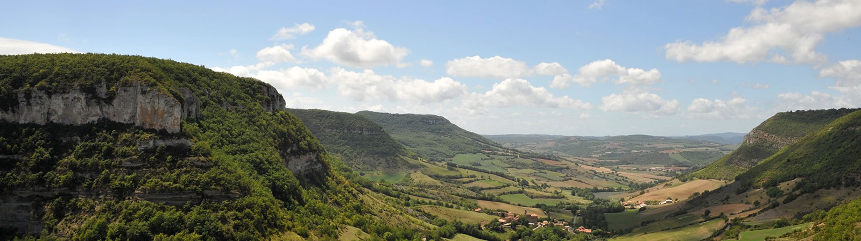

Slide 7
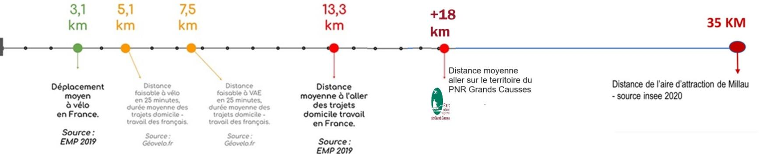
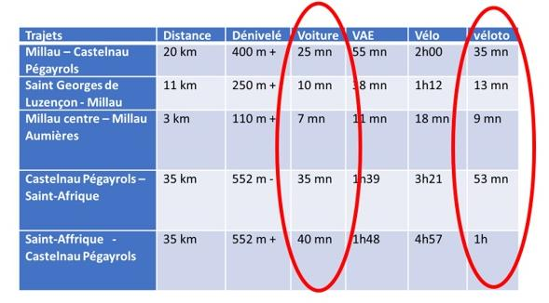
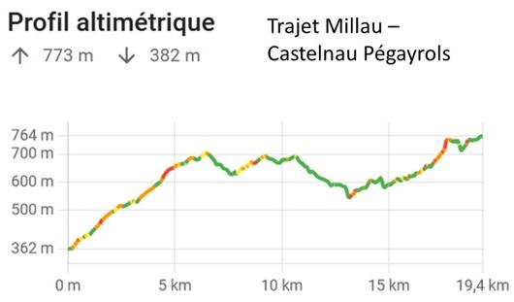
Notre expérience : « 3D » là où les vélos ne suffisent plus

Slide 8
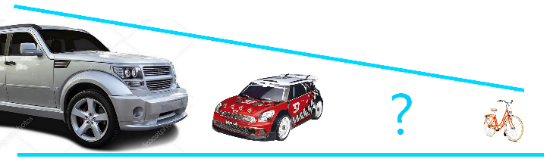
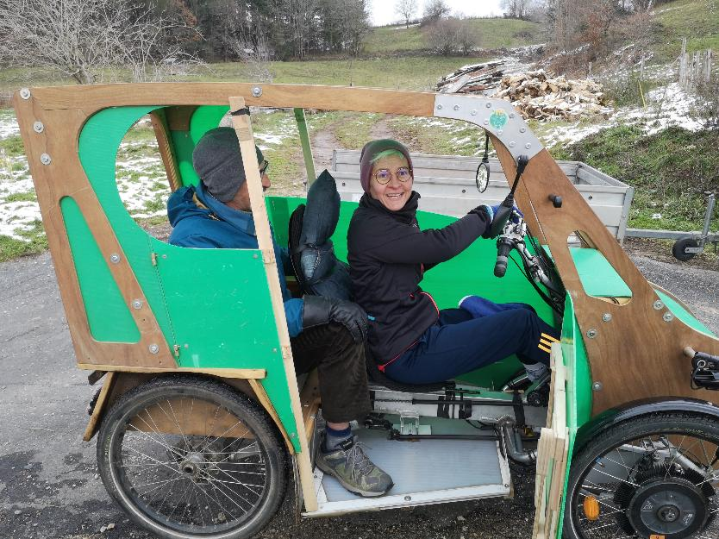


Expression des besoins de la
Mobilité rurale du quotidien
Comment se déplacent les gens ?
Pour aller où ?
Pour faire quoi ?
Qui sont-ils ?
SANTE
INCLUSION
ECONOMIES BUDGETAIRES
TRANSITION ENERGETIQUE

Slide 9
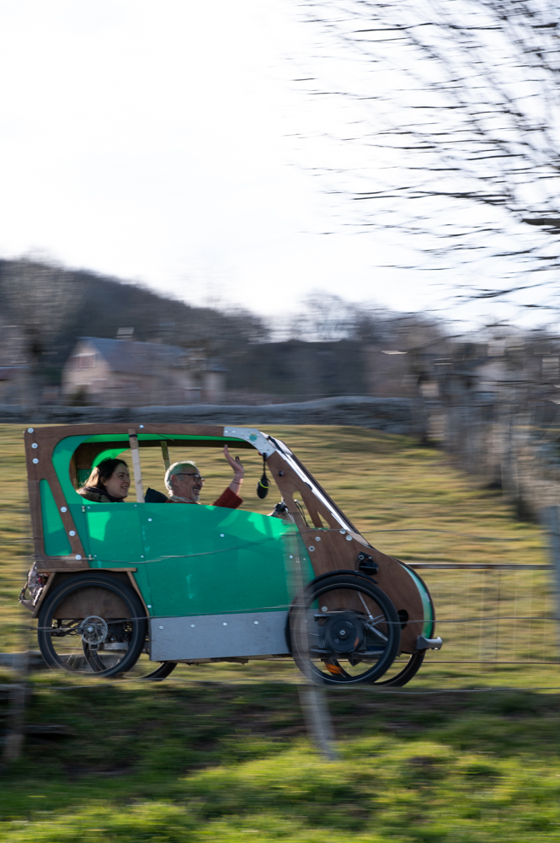
REMPLACER L’AUTO RURALE LE PLUS SOUVENT POSSIBLE
PAR UNE MOBILITE ACTIVE
Légèreté, légèreté !
BESOINS : transporter 2 adultes ou 1 adulte et 2 enfants, un coffre, une protection contre les intempéries, une puissance suffisante pour grimper les côtes, une vitesse suffisante pour les routes partagées, une autonomie d’au moins 80 km, une mobilité active de préférence

Slide 10





VITAMINES 12, expérimentation de VELI en conditions réelles
Présentation Vitamines 12

Slide 11
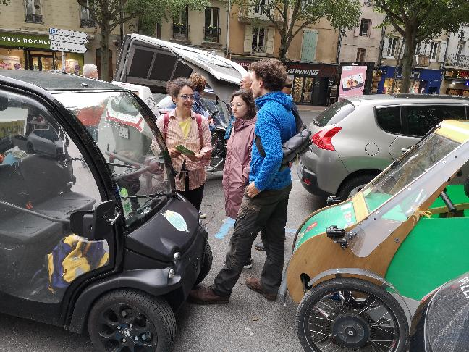
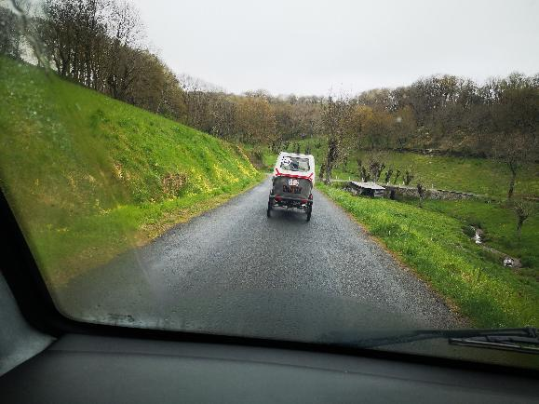
Vitamines 12 : expérimentation grandeur nature
Proposer aux habitants volontaires du territoire, d’expérimenter des véhicules intermédiaires en remplacement de leur voiture au quotidien.
De janvier 2021 à décembre 25, avec
un démarrage effectif en octobre 23 – Extension en 2026 ?
Déploiement par bassins de vie
Tests de 2 x 1 mois
À bord du véhicule : fiche technique, kit sécurité, carnets de bord
Questionnaires de fin de test

Slide 12





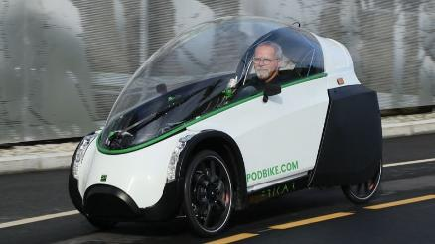
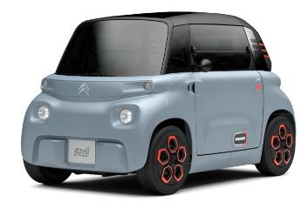
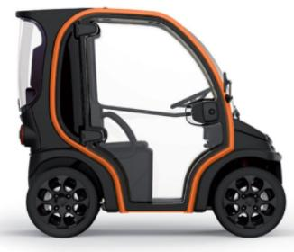
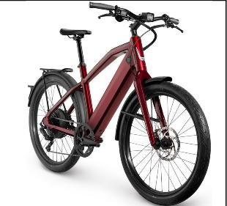
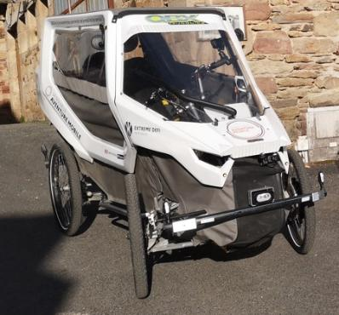
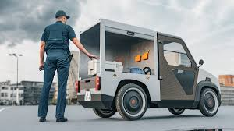
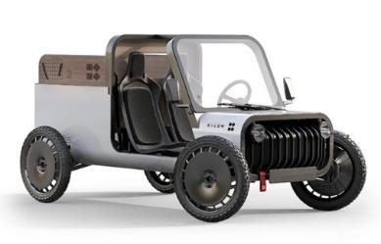
Quels véhicules pour quels usages ?
Combien de places
Mobilité active ou passive
Critère d’efficience en nm
80, 45, 90, 25 km/h
Pas besoin de permis de conduire
Homologué ou certifié

Slide 13
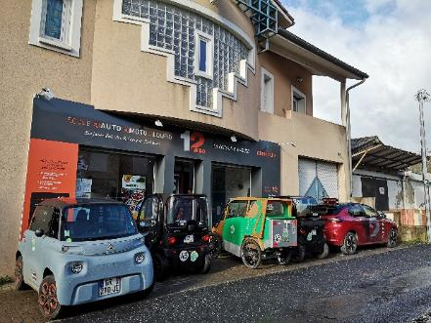
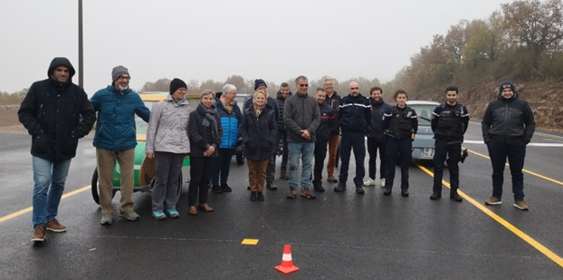
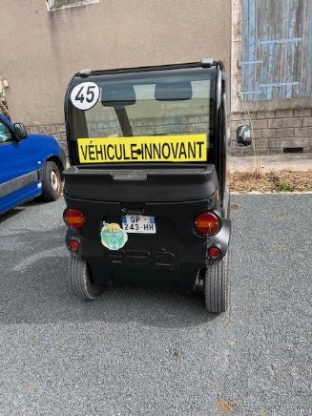
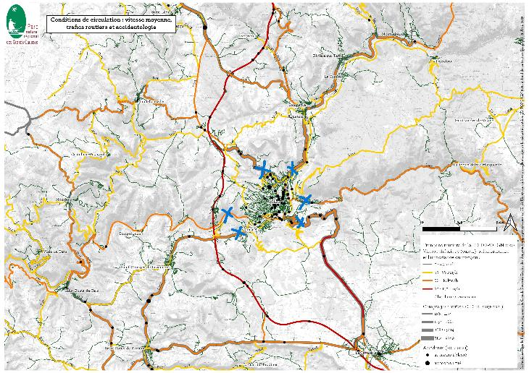
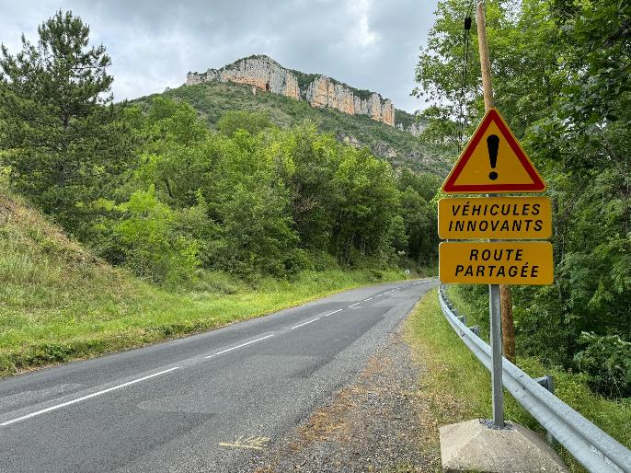
VITAMINES 12 : installer les conditions de la sécurité des usagers pour le partage des voies

Slide 14
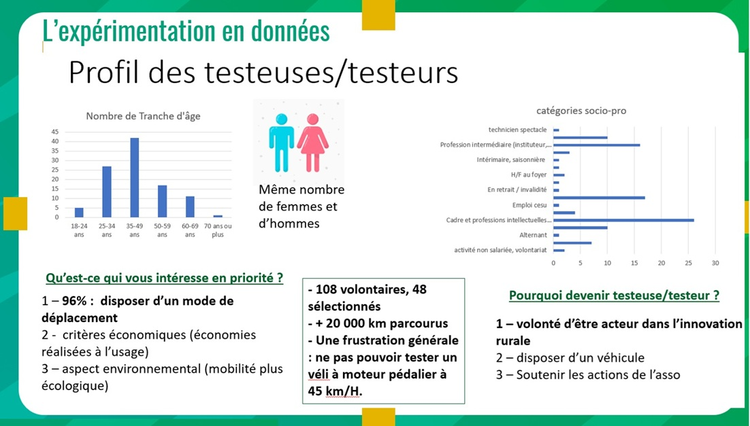

Slide 15
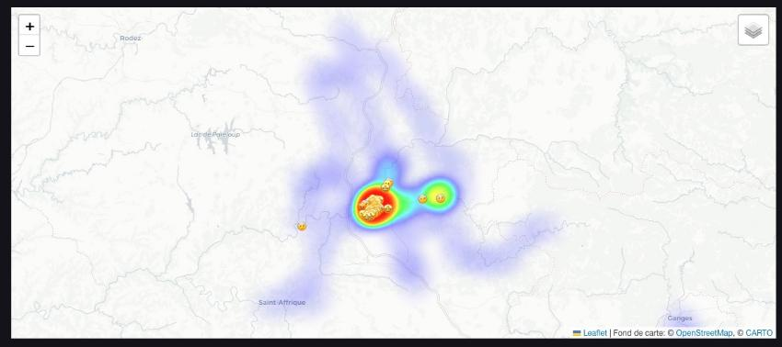

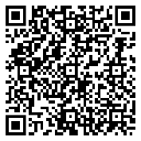
PREMIERS RESULTATS
93 %
Testeuses et testeurs satisfaits
3 PV
2 incidents
Des pannes
Quelques frayeurs
Et de bonnes surprises
Source : Carmoove
Des constructeurs avides des retours de tests des expérimentatrices et expérimentateurs pour travailler leurs prototypes :
sécurité, fiabilité, ergonomie, perceptions diverses…
Projet RurTransMob
Notes:
Ce projet s’inscrit dans un contexte de manque d’adaptabilité de la mobilité durable aux milieux ruraux, à leurs morphologies, ainsi qu’aux usages. Sont ici interrogées les mobilisations sociales naissant à l’appui de l’utilisation de véhicules tests d’une mobilité décarbonée : leur usage fait-il émerger de nouvelles sensibilités aux enjeux de transitions ? En découlent des apprentissages individuels et collectifs : ceux-ci sont-ils contributeurs voire moteurs de la fabrique de nouvelles relations aux territoires considérés ? Le tout est appréhendé et étudié à partir de propositions émergentes et alternatives à l’autosolisme et aux mobilités carbonées.
À travers l’enjeu de mobilités durables pour un développement soutenable se jouent le maintien de l’attractivité des territoires ruraux et l’effet des relations politiques à l’œuvre. Le projet porte également une visée éducative sur les transformations d’usages et de pratiques, et l’accompagnement des publics aux changements. Il inclut enfin un enjeu de transférabilité, de façon à ce que les données issues des différents terrains de suivis d’expérimentations puissent, demain, constituer des supports mobilisables au déploiement de démarches similaires en d’autres territoires d’une part, et d’autre part renseignent mieux la connaissance scientifique des apprentissages sociaux localisés (ou territorialisés) et des dynamiques relationnelles entre acteurs qui construisent des solidarités nouvelles dans les territoires : cette approche par les mobilités durables est-elle à même de soutenir de nouvelles voies d’engagements individuels et collectifs dans les transitions aux échelles territoriales considérées ?
L’ensemble prend appui sur trois années d’expérience d’exploitation de solutions de mobilités durables testées en Sud-Aveyron par In’VD (partenaire eXtrême Défi de l’ADEME). S’y ajoute la commune nouvelle de Chemillé-en-Anjou en Maine-et-Loire (également Territoire expérimental Zéro Non-Recours), dans laquelle est assemblé et testé un Véhicule Intermédiaire (Vhélio) dont il s’agira de définir si, et dans quelles conditions, l’assemblage permet la sensibilisation et l’appropriation de la mobilité durable. Le Nord de la Mayenne, au travers du Groupement d’action local (GAL) de Haute-Mayenne, constitue un troisième terrain, afin de tester le déploiement d’offres de mobilités soutenables adaptées à un contexte de faibles densités de peuplement.
Ce projet s’attache aux modes de faire (ou d’agir) et à la capacité de collectifs à fédérer et animer des démarches proposant de nouvelles voies de sensibilisation des habitants, les rendant acteurs du développement local dans le cadre des transitions. La recherche action participative par l’organisation de séminaires communs, le déploiement d’enquêtes construites par les acteurs eux-mêmes (In’VD) et leurs adaptations par les chercheur·es aux terrains, la co-construction de supports pour la sensibilisation et de diffusion des données, sont autant de moments clefs d’une
recherche se voulant dans l’action et participative.

Slide 16
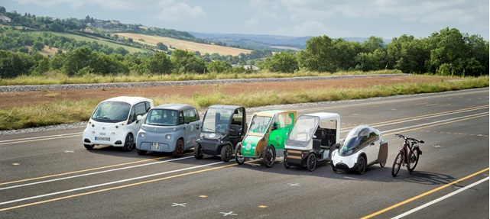
A VOUS LA PAROLE !

Slide 17
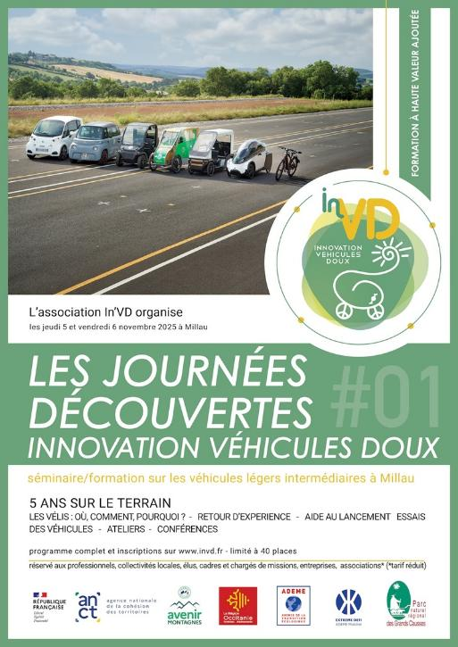

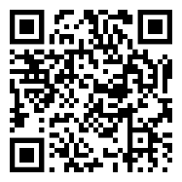

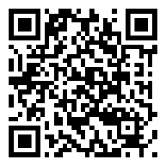
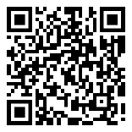

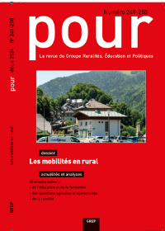
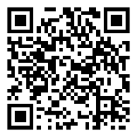
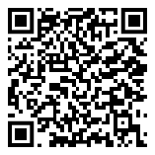

In’VD : Ressources à votre disposition
Un documentaire « Virage vers le Futur » alternatives à la voiture individuelle rurale
Bande annonce du film « La nouvelle aventure mobile»
Dossier complet sous la direction de Frédéric Héran
Pour les entreprises, collectivités locales, associations :
Un « Kit Roultoudou, pour organiser facilement une semaine (presque) sans ma voiture ».
Mobilités en milieu rural, dossier coordonné par Coordonné par Alice Peycheraud, Aurore Flipo, Claire Delfosse, Monique Poulot
Séminaire In’VD : vélis & ruralité 5 & 6 nov 2025

